Slide 1
3
1 | 特定要素模型
2 | 工人所得
3 | 资本和土地所得
特定要素模型的贸易得失
Notes:
1

Slide 2


2006年，玻利维亚对天然气实行国有化。

Slide 3
1 特定要素模型
母国
继续两国模型：母国和外国.
两个部门：制造业使用劳动力和资本；农业使用劳动力和土地.
资本和土地分别是制造业和农业的特定要素；
劳动力服从规模报酬递减规律——边际劳动产出随着劳动数量的增加而减少；
Notes:
3

Slide 4
1 特定要素模型
母国
FIGURE 3-1
勘误
Notes:
4

Slide 5
1 特定要素模型
母国
PPF 生产可能性边界
FIGURE 3-2
Production Possibilities Frontier
劳动总量确定前提下，所能生产的农业和制造业产品组合；
Notes:
5

Slide 6
1 特定要素模型
母国
机会成本和价格
如同李嘉图模型，PPF的斜率代表横轴产品的机会成本或是相对价格，这里是制造业产品；
企业雇佣工人直到工人工资等于其创造的产品价值：
Notes:
6

Slide 7
1 特定要素模型
母国
机会成本和价格
FIGURE 3-3
制造业相对价格上升
无贸易状态下，经济生产点在A点，制造业产品的相对价格为P_{M}/P_{A}, 等同于PPF和无差异曲线的切点；
贸易状态下，经济生产点在B点，而消费点在C点。
世界制造业产品的相对价格为 (P_{M}/P_{A})^{W}, 是BC线的斜率。
效用水平由 U₁ 提高到U₂ 代表贸易所得
Notes:
7

Slide 8
1 特定要素模型
外国
假设母国无贸易时的制造业产品相对价格要低于外国
(P_{M} /P_{A}) < (P*_{M} /P*_{A}).
这表明，母国生产制造业产品具有比较优势.
原因：劳动生产率差异；资源禀赋不同；
Notes:
8

Slide 9
中美农业比较
指标 | 相关状况
农业生产成本 | 2015年,中国玉米、稻谷、小麦、大豆、棉花等主要农产品亩均总成本分别为1083.72元、1202.12元、984.30元、674.71元、2288.44元，分别比美国高出56.05%、20.82%、210.42%、38.44%、222.84%；其中，人工成本、土地成本要远远高出。2015年,玉米、稻谷、小麦、大豆、棉花人工成本分别是美国的14.78倍、4.11倍、16.33倍、8.5倍、28.23倍。（劳动生产率远远低出）
农产品物质与服务费 | 美国多数农产品物质与服务费用高于中国,占比六成至八成,表明其资本、技术、服务、机械等是农业生产的主要因素；另外，与中国不同,新世纪以来,美国主要农作物成本及其构成基本稳定。中国玉米、小麦、大豆等亩均总成本,2015年较2001年分别增长230.52%、204.13%、210.10%,远高于美国49.24%、26.47%、35.29%的增幅；
农业基础性资源禀赋 | 2015年,中国耕地为20.25亿亩，美国耕地为23.19亿亩，中国耕地比美国少2.94亿亩。
农业劳动力 | 截至2015年,美国农业就业人员数242.2万。而同期,中国农业就业人员数(第一产业就业人数)21919万,其中包括兼业人员
农业机械化水平 | 美国不仅早已在粮食作物上而且在棉花、大豆、烟草等品种上实现了耕种收全程机械化。中国农业机械化水平相对较低,耕作环节机械化率相对较高,但播种、收获环节的机械化率较低。2015年,我国农作物耕种收综合机械化率63.82%,机耕率为80.43%,但机播率和机收率都较低,分别为52.08%和53.40%。

Slide 10
贸易的总量所得
相对价格上涨的产品出口(制造业，母国)，而反之，相对价格下降的产品进口(农业，母国);
为此，母国的贸易条件得以改善。

Slide 12
2 劳动所得
国庆加班

Slide 13

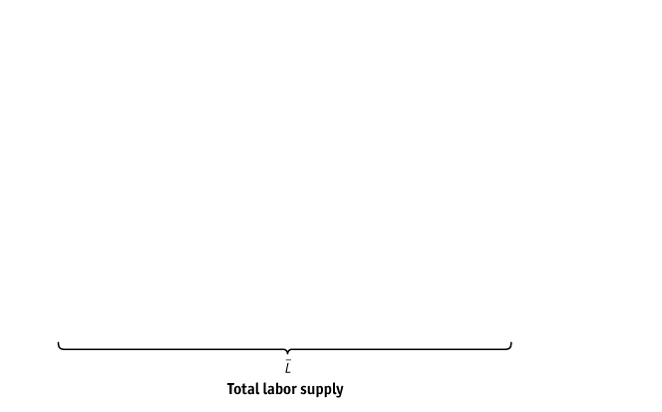


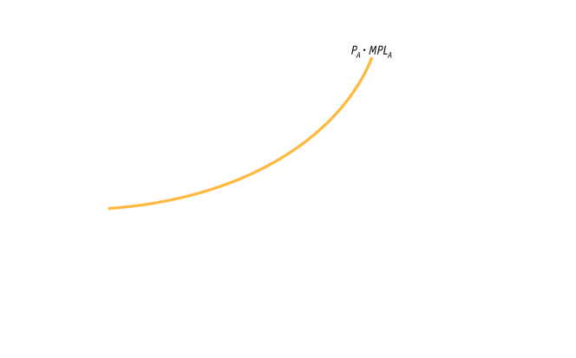

2 劳动所得
工资决定
FIGURE 3-4 (1 of 2)
劳动在制造业和农业之间的分配re
0_{M}
0_{A}
制造业的劳动数量从左到右增长；农业的劳动数量从右到左增长
Notes:
13

Slide 14
2 劳动所得
工资决定
FIGURE 3-4 (2 of 2)
劳动力市场均衡点在A点；对应的均衡工资为W，制造业劳动数量为 0_{M}L ，农业为 0_{A}L .
Notes:
14

Slide 15
2 劳动所得
制造业相对价格变动
FIGURE 3-5
制造业相对价格上升 P_{M}/P_{A} ，要么是 P_{M} 提高，或者是 P_{A}下降；假定P_{M上升，}P_{A不变。}
曲线P_{M} • MPL_{M} 上移到 P_{M}′ • MPL_{M} ，均衡点由A点到B点；.
制造业部门使用的劳动数量由0_{M}L 上升到 0_{M}L′, 农业部门则由0_{A}L 下降为 0_{A}L′.
均衡工资由W 提高到 W′, 但增长的幅度小于 ΔP_{M} • MPL_{M}.
Notes:
15

Slide 16
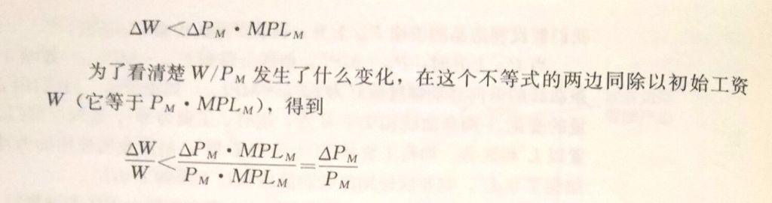
2 劳动所得
制造业相对价格变化
Notes:
16

Slide 17
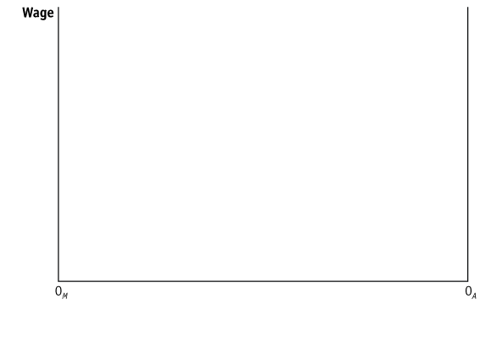
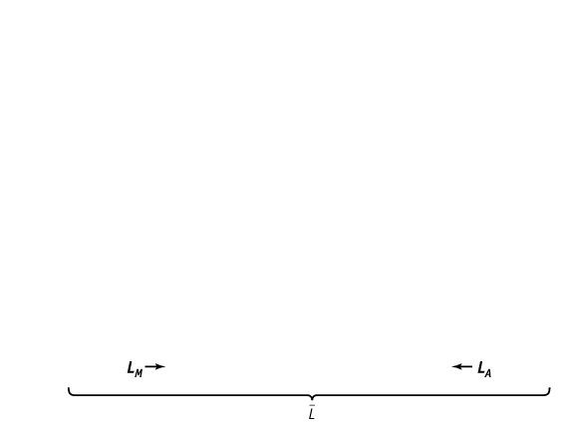

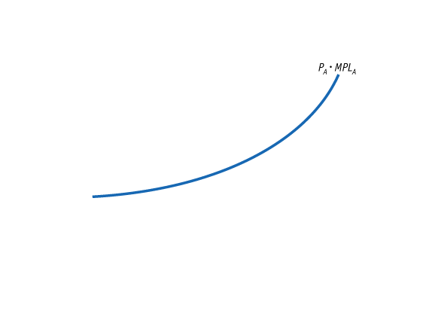
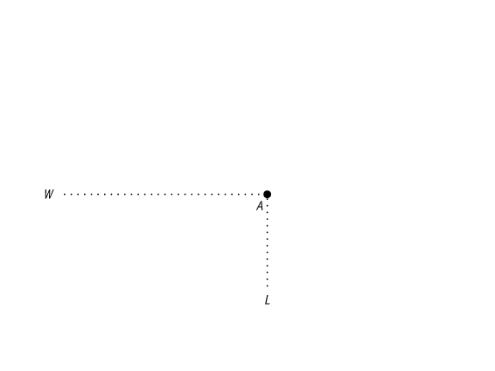
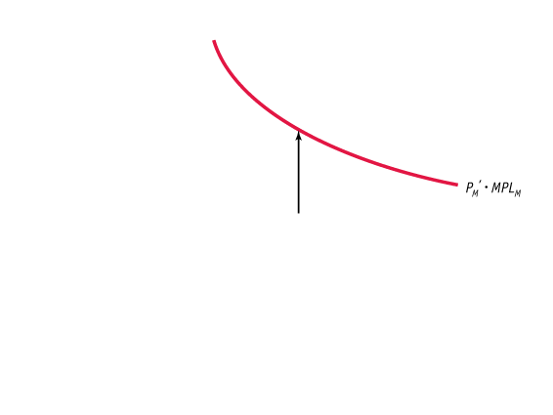
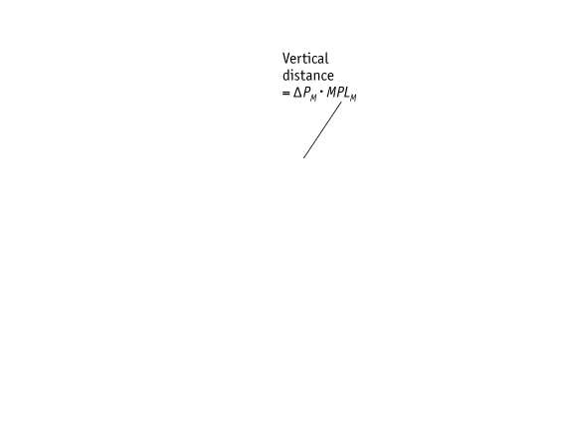
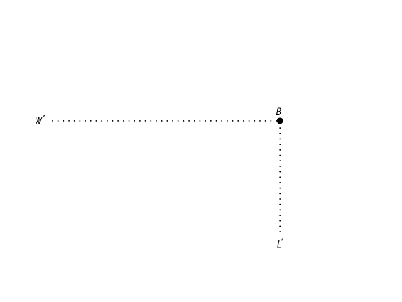
2 劳动所得
制造业相对价格变动
FIGURE 3-5 (reproduced)
实际工资效应
工资增加幅度小于相对价格的变动幅度，即
ΔW/W < ΔP_{M} /P_{M},
表明工资能够购买制造业产品的数量下降，以制造业产品衡量的实际工资下降；
Notes:
17

Slide 18
2 劳动所得
制造业相对价格变动
对劳动者的总量冲击
特定要素模型下，制造业产品的相对价格上升对实际工资的作用是不确定的。体现在：以制造业产品衡量的实际工资是下降的，但以农产品衡量的实际工资是上升的(假定制造业产品的相对价格上升是因为制造业产品价格提高而农产品价格保持不变)；
这一结论区别于李嘉图模型——劳动者的实际工资得以确定提升；
***贸易对实际工资的效应作用是不明确的.
Notes:
18

Slide 20
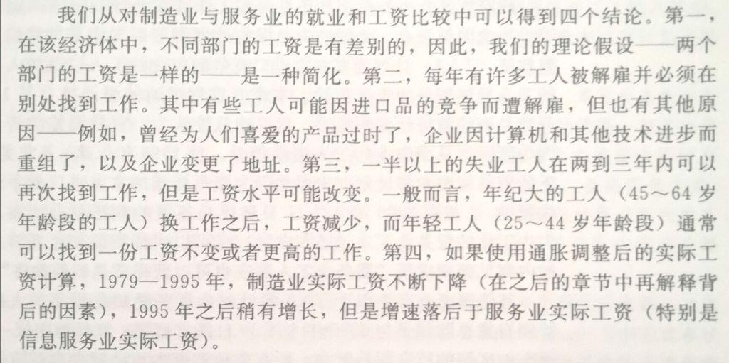

Slide 21
3 土地和资本所得
土地和资本的租金决定
假设 Q_{M} 表示制造业的产出， Q_{A} 表示农业产出,则每个产业的总收益为 P_{M} • Q_{M} 和 P_{A} • Q_{A}, 需要支付的租金总额为:
支付给资本 = P_{M} • Q_{M} − W • L_{M}
支付给土地 = P_{A} • Q_{A} − W • L_{A}
Notes:
21

Slide 22
3 土地和资本所得
土地和资本的租金决定
单位资本的所得用 R_{K}表示 ，单位土地的所得用 R_{T}表示
经济学家将R_{K} 和R_{T}称为资本租金和地租。
Notes:
22

Slide 23
3 土地和资本所得
实际资本租金的变化
当制造业使用更多的工人时，资本的边际产出会增加，因为机器得到更充分的利用；
同样的道理, 当工人离开农业，土地的边际产出也会下降；闲置土地出现；
由此得到一个结论：一个行业的劳动力数量增加会提高该行业特定要素边际产出；反之，则会降低该行业的特定要素边际产出；
流水线，三班倒，日夜班
Notes:
23

Slide 24
3 土地和资本所得
土地和资本的租金决定
当劳动力离开农业，土地的边际产出下降, 租金下降，R_{T}/P_{A} 随之减少（P_{A} 不变）.
R_{T} /P_{A} 下降意味着土地相对农产品的实际租金下降，地主所能购买的农产品总量减少；
由此，地主的福利水平将变坏。换言之，制造业产品的相对价格上涨会损害地主的收益。
Notes:
24

Slide 25
3 土地和资本所得
土地和资本的租金决定
总结：
某一个行业的产出相对价格上升会增加该行业特定要素的实际租金，同时也会导致其他行业的特定要素实际租金下降；
由此可得：
对外贸易会使得出口行业的特定要素实际收益提高，而进口行业的特定要素实际收益下降；
二者的作用传递均为相对价格的变动；
Notes:
25

Slide 26
3 土地和资本所得
数值例子
资本租金变动
地租变动
Notes:
26

Slide 27
3 土地和资本所得
要素价格变动的一般方程
下述方程总结了三种要素价格的短期变化，注意资本和土地是固定的，而劳动可以在各部门之间流动：
相对价格上升部门的特定要素所得提高.
其他部门的特定要素所得下降.
劳动 “夹在中间,” 以一种产品衡量的实际工资上升，另一种则是下降.
Notes:
27

Slide 28
制造品价格下降与农产品价格提升

Slide 29
农产品——咖啡价格波动案例

Slide 31
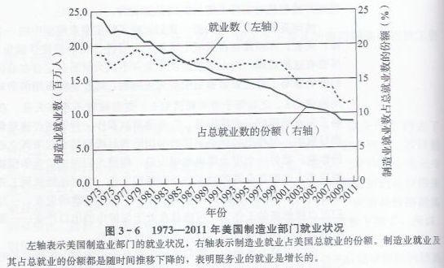
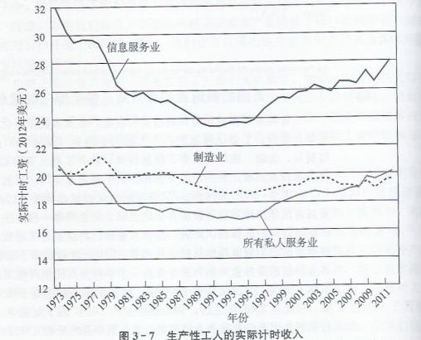
特定要素模型中的失业
尽管媒体经常报道工人因进口竞争而面临失业，但经济学家并不认为贸易必定会在总体上损害工人。失业更多是经济周期导致的，即使工人因进口竞争而被炒鱿鱼，但他们中很多人也能在合理时间找到新工作。
美国通过贸易调整救济补偿因进口竞争而失去工作的人。

Slide 32
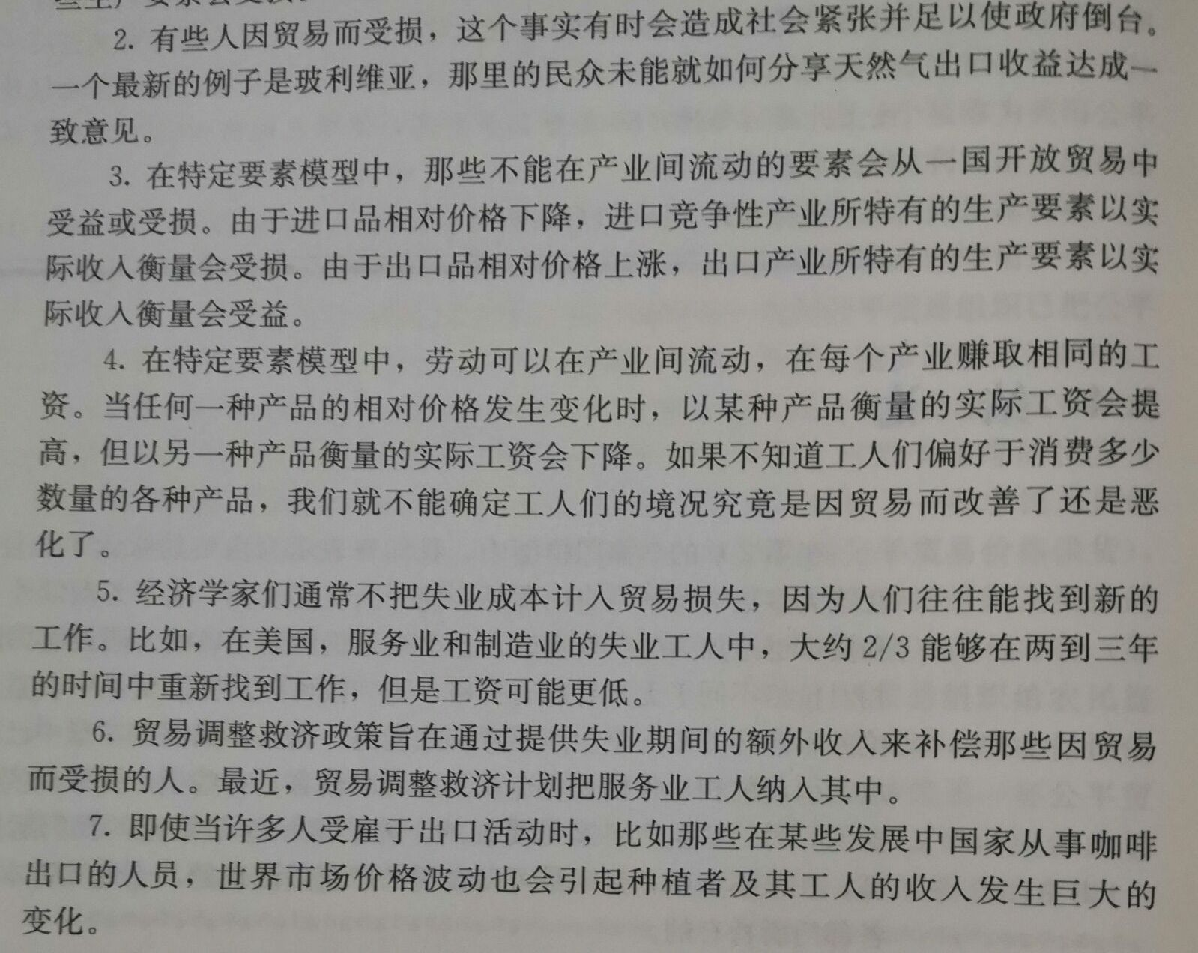
要点
1.一国开放贸易会导致整体收益，但在一个有几种要素的模型中，有些生产要素会受损。

